Slide 1

第四章 运动和力的关系
第1节 牛顿第一定律
中大附中 曲雪华

Slide 2
2.伽利略的理想实验:让一个小球沿斜面从静止状态开始运动,小球将
“冲”上另一斜面,如果没有摩擦,小球将到达 的高度.如果第二个斜面的倾角减小,小球仍将到达 的高度,但是运动的距离 .由此可以推断,当斜面最终变为水平面时,小球要到达原有高度将永远运动下去.这说明,力不是维持物体运动的原因.
二、牛顿第一定律
1.内容:一切物体总保持 状态或静止状态,除非作用在它上面的 迫使它 这种状态.
2.意义:(1)揭示了 的关系:力不是 物体运动状态的原因,而是 物体运动状态的原因.
(2)揭示了物体的固有属性:一切物体都具有 ,因此牛顿第一定律也被叫作 .
原来
原来
更长
匀速直线运动
力
改变
运动和力
维持
改变
惯性
惯性定律

Slide 3
三、惯性与质量
1.定义:物体具有 原来 状态或静止状态的性质.
2.量度: 是物体惯性大小的唯一量度,质量大的物体惯性 .
保持
匀速直线运动
质量
大

Slide 4
科学思维
1.思考判断
(1)亚里士多德认为物体的自然状态是静止的,只有当它受到力的作用才会运动.( )
√
×
(2)伽利略认为,没有力作用在物体上,它就不能运动. ( )
(3)笛卡儿认为若没有力的作用,物体的运动状态就不会改变.( )
(4)物体只有处于静止状态或匀速直线运动状态时才有惯性.( )
(5)质量越大的物体,惯性越大.( )
(6)牛顿第一定律是实验定律.( )
√
×
√
×

Slide 5
2.思维探究
(1)物体受到外力作用,其运动状态是否一定改变?
答案:不一定.当物体所受合外力为零时,其运动状态就不改变.
(2)沪杭高铁的列车最高速度可以达到400多千米每小时,是世界上跑得最快的火车.火车速度快了,惯性大了,刹车也困难了,你认为这种说法正确吗?
答案:这种说法是错误的.惯性是物体的固有属性,只与物体的质量有关,火车提速后,其质量不变,惯性也不变.
(3)运动的乒乓球很容易被抽杀,而运动的重型汽车却很难停下来,这是为
什么?
答案:乒乓球的质量小,质量小的物体惯性小,运动状态容易改变;重型汽车的质量大,质量大的物体惯性大,运动状态不容易改变.

Slide 6
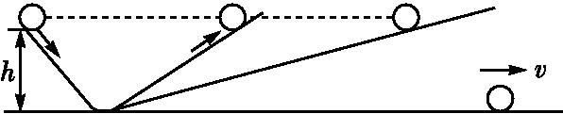
合作探究·突破要点
要点一 伽利略理想实验
探究导学
伽利略理想斜面实验如图,小球沿斜面由静止滚下,再滚上另一斜面.

Slide 7
(1)伽利略的理想实验能实现吗?
(2)设想斜面是光滑的,小球滚上另一斜面的最大高度等于h吗?
(3)设想斜面是光滑的,若减小第二个斜面的倾角,小球还能滚到另一斜面高h处吗?与没减小斜面倾角之前相比,小球滚到另一斜面高h处通过的距离如何变化?
(4)设想第二个斜面变成水平面,这时小球试图滚上另一斜面的相同高度,但永远达不到.这时小球的运动能停下来吗?
答案:(1)不能 (2)等于h (3)能,通过的距离变大 (4)不能,永远运动下去

Slide 8
[例1] (2020·河南商丘月考)(多选)17世纪,意大利物理学家伽利略根据实验指出:在水平面上运动的球之所以会停下来,是因为受到摩擦阻力,水平面越光滑,球会运动得越远.这里的实验是指伽利略所做的斜面实验,关于该实验,你认为下列陈述正确的是( )
A.该实验是理想实验,是在思维中进行的,无真实的实验基础,故其结果是不可信的
B.该实验是以可靠的事实为基础,经过抽象思维,抓住主要因素,忽略次要因素,从而更深刻地反映了自然规律
C.该实验否定了亚里士多德“力是维持物体运动的原因”的错误概念
D.该实验为牛顿第一定律的提出提供了有力的实验依据
BCD

Slide 9
[针对训练1] 关于伽利略理想实验的说法正确的是( )
A.完全是理想的,没有事实为基础,这种实验方法不可取
B.是以可靠事实为基础的,经科学抽象,深刻反映了自然规律
C.完全光滑的斜面是不存在的,因此伽利略理想实验没有实际意义
D.理想实验所得到的结论是不可靠的
B

Slide 10
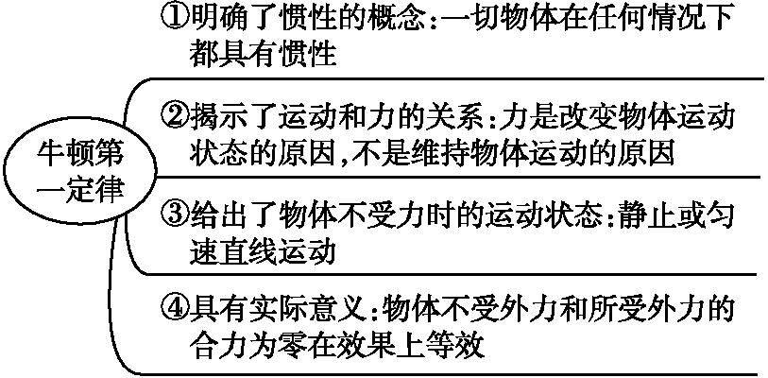
要点归纳
1.运动状态改变的三种情况
(1)速度的方向不变,大小改变.
(2)速度的大小不变,方向改变.
(3)速度的大小和方向都改变.
2.对牛顿第一定律的理解

Slide 11
[例2] (2020·上海闸北区期中)关于牛顿第一定律,下列说法中正确的是
( )
A.牛顿第一定律是利用逻辑思维对事物进行分析的产物,不可能用实验直接证明
B.不受力作用的物体是不存在的,故牛顿第一定律的建立毫无意义
C.牛顿第一定律表明,物体只有在不受外力作用时才具有惯性
D.牛顿第一定律表明,物体只有在静止或做匀速直线运动时才具有惯性
A

Slide 12
[针对训练2] (多选)关于牛顿第一定律的理解正确的是( )
A.牛顿第一定律反映了物体不受外力作用时的运动规律
B.不受外力作用时,物体的运动状态保持不变
C.在水平地面上滑动的木块最终停下来,是由于没有外力维持木块运动
D.飞跑的运动员遇到障碍而被绊倒,这是因为他受到外力作用迫使他改变原来的运动状态
ABD

Slide 13
[例3] 关于惯性的大小,下面说法中正确的是( )
A.两个质量相同的物体,速度大的不容易停下来,所以速度大的物体惯性大
B.在月球上举重比在地球上容易,所以质量相同的物体在月球上比在地球上惯性小
C.推动地面上静止的物体,要比维持这个物体做匀速运动所需的力大,所以物体静止时惯性大
D.两个质量相同的物体,不论速度大小,它们的惯性的大小一定相同
D

Slide 14
[针对训练3] 下列关于惯性的说法中正确的是( )
A.物体惯性的大小仅由质量决定,与物体的运动状态和受力情况无关
B.物体加速度越大,说明它的速度改变的越快,因此加速度越大的物体惯性越小
C.行驶的火车速度大,刹车后向前运动距离长,这说明物体速度越大,惯性越大
D.做自由落体运动的物体处于完全失重状态,因此做自由落体运动的物体无惯性
A

Slide 15
[示例] 理想实验是科学研究中的一种重要方法,它把可靠事实和理论思维结合起来,可以深刻地揭示自然规律.以下实验中属于理想实验的是( )
A.验证平行四边形定则
B.伽利略的斜面实验
C.用打点计时器测物体的加速度
D.利用自由落体运动测定反应时间
B

Slide 16
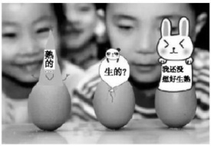
科学·技术·社会·环境
怎样辨别生蛋和熟蛋
假如不敲碎蛋壳来判别一个蛋的生熟,该怎么办呢?问题的关键在于生蛋和熟蛋的旋转情形不一样,通过这一点就可以解决我们的问题.把要判别的蛋放到一只平底盘上,用两只手指使它旋转.这只蛋如果是熟蛋,那么它旋转起来就会比生蛋快得多,而且转得时间久.生蛋呢,却甚至转动不起来.这个现象的原因是,熟蛋已经变成一个实心的整体.而生蛋中的蛋清和蛋黄都为液体,当蛋壳旋转时,由于惯性,蛋清和蛋黄对蛋壳的旋转造成阻碍,蛋清和蛋黄在这里起着“刹车”的作用.生蛋和熟蛋在旋转停止的时候情形也不一样.一只旋转着的熟蛋,只要用手一捏,就会立刻停止下来,但是生蛋虽然在手碰到的时候停止了,如果立刻把手放开,它还要继续略微转动.这仍旧是方才那个惯性在作怪,蛋壳虽然停止了,内部的蛋清和蛋黄却仍旧在继续旋转;至于熟蛋,它里面的蛋清和蛋黄是跟外面的蛋壳同时停止的.

Slide 17
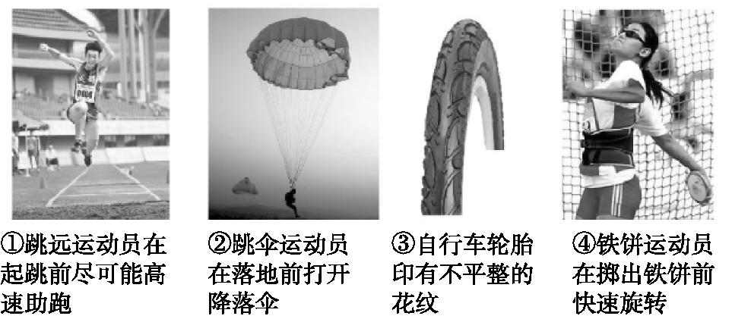
[示例] (2020·河北邢台期末)下列事例中,利用了物体的惯性的是( )
A.①② B.③④ C.①④ D.②③
C

Slide 18
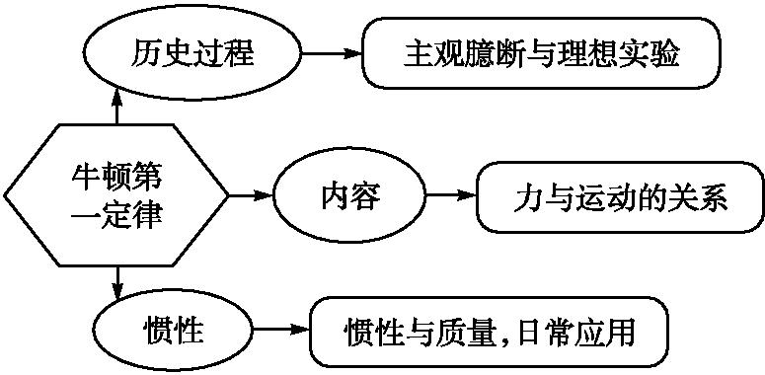
课堂小结·思维导图

